Slide 1
易経占い

Slide 2
易経（えききょう）占いとは
「易経」とは中国周代に成立した占いの書である。
古来から教養の基本とされる「四書五経」のうちの「五経」に数えられ、日本でも戦国武将や軍師と呼ばれる人々の教養とされ、実際に作戦立案や出陣の際にも使われていた占いである。
一般的な占いとは違い易経に示される結果は神秘的な「神託」のような変えられない運命の提示ではなく、従うべき法則を示すことによって、運命開拓の努力を示す者とされており。
読む者の能動的行動をもって成立するという哲学、倫理を内包した内容となっている。
内容は陰、陽の組み合わせ３種類を組み合わせ８種類の八卦（はっけ）さらにそれを２種類組み合わせることによって６４種類の６４卦の啓示からなる。
古来は亀甲や、骨を使って占われていた物で、宇宙の事象を６４種類に分類した物とされている。

Slide 3

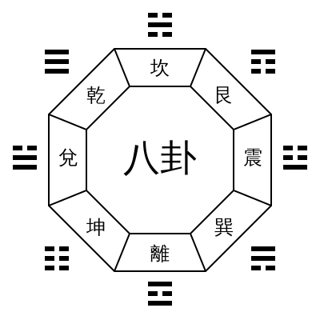

八卦図（はっけず）とは
八卦図とは占い結果を図式化した物である。基本的に陰、陽のどちらかという結果を出し、下図のように書いていく
これを３つ並べて８種類並べたものを八卦（はっけ）と呼ぶ、それぞれの卦にはそれぞれに象徴する意味がある
易経ではそれを二つ並べ６４種類の卦を図式化している、これを総称して八卦図という
←例 ６４卦「未済 」「水（離）」が「火（坎）」の上にあって消そうとする様子を示す

Slide 4
アプリの目的
１、易経の普及
占いの原点として神秘主義と見られがちな易経だが、内容はむしろ哲学も内包しており、現代社会で活躍するビジネスマンにも古代の武将よろしく今後の方針を見定める一つのヒントとして提示できる内容である。本アプリはそれをアプリ化することで、手軽に仕えるようにすることで、易経の現代社会への普及を意図する。
2、集客における広告収入
副次的効果として、広告収入を稼げるよう広告スペースを確保。
ヘビーユーザーやリピーターが増えれば、収入源として活用が期待できる。

Slide 5
易経HPの機能
占い機能
ツイッター、Facebookへの共有機能
過去、占い結果表示機能
各ページバナー広告搭載

Slide 6
参考画面 （易経TOP）
占うボタン
占うボタン
タイトルロゴ
古風なイラストで雰囲気を演出
イメージ画像
占う内容を思って念じてくださいなど、注意書き
占い説明
占いたいテーマ
選択方式、恋愛、仕事、今日の行動など
占うボタン
過去の占い結果へのリンク
広告バナー

Slide 7
参考画面 （易経TOP）
占うボタン
占うボタン
タイトルロゴ
古風なイラストで雰囲気を演出
イメージ画像
占う内容を思って念じてくださいなど、注意書き
占い説明
占いたいテーマ
選択方式、恋愛、仕事、今日の行動など
占うボタン
過去の占い結果へのリンク
広告バナー

Slide 8
参考画面 （結果ページ）
占い質問内容A（前ページで指定した物）
占い結果A-１
占い結果を時系列順に表示
占い結果 A-２
占い質問内容B（前ページで指定した物）
占い結果B-１
占い結果 B-２
以降スクロールして５０件まで表示
トップページへのリンク
バナー

Slide 9
遷移図
TOPページ
過去占い結果ページ
占い結果ページ
各SNSへ

Slide 10
MW/FW/インフラ
Heroku
Laravel

Slide 11
フロント
LaravelのsmartyTpl使います

Slide 12
開発スケジュール

